Slide 1
স্বাগতম

Slide 2
পরিচিতি
কাজী শাহানুর আলম
সহঃ শিক্ষক
পলিটেকনিক উচ্চ বিদ্যালয়
রংপুর সিটি, রংপুর
মোবাইলঃ
০১৭১৪৫৬৬০৭৯

Slide 3
পাঠ পরিচিতি
৮ম শ্রেনী
বিষয়ঃ গনিত
২য় অধ্যায়
উপস্থিত শিক্ষার্থীঃ ৪৫ জন
সময়ঃ ৫০ মিনিট

Slide 4
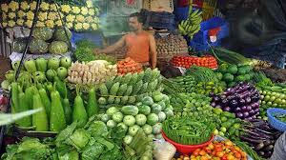
ছবির দিকে দেখ

Slide 5
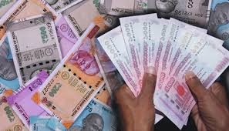
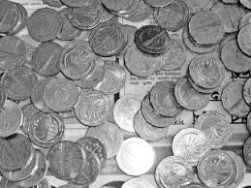
ছবি- ২

Slide 6
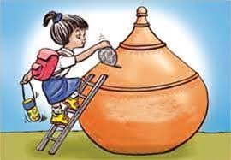
ছবি- ৩

Slide 7
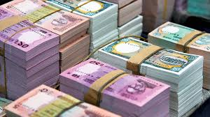
ছবি- ৪

Slide 8
এ পর্যন্ত চিত্র গুলো দেখে খুব সহজেই তোমরা অনুমান করতে পাড়ছ যে, এখানে মুলধন, লাভ, ক্ষতি, মুনাফা, মুনাফার হার নিয়ে আলোচনা হবে|

Slide 9
আজকের পাঠ
সরল
মুনাফা

Slide 10
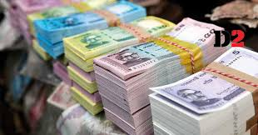
আলোচনা- ১
মুলধনঃ প্রারম্ভিক ভাবে ব্যাবসায় যে অর্থ বা টাকা খাটানো হয় বা ব্যাংকে যে টাকা জমা রাখা হয় তাকে মুলধন বলে
মুলধন এর ইংরেজী Profit/Principle একে P দ্বারা প্রকাশ করা হয়|

Slide 11
আলোচনা-২
মুনাফাঃ কোন নির্দিষ্ট আসল ব্যাবসায় খাটিয়ে বা ব্যাংকে জমা রেখে নির্দিষ্ট সময় পরে অতিরিক্ত যে অর্থ বা টাকা পাওয়া যায় তাকে মুনাফা বলে
মুনাফার ইংরেজী হল Interest একে I দ্বারা প্রকাশ করা হয়|

Slide 12
আলোচনা-৩
মুনাফার হারঃ প্রতি একশত টাকায় যে পরিমান টাকা বৃদ্ধি পায় তাকে মুনাফার হার বলে|
মুনাফার হার ইংরেজী হলো rate of interest একে r দ্বারা প্রকাশ করা হয়| যেমন ৫% মুনাফা অর্থাৎ ১০০ টাকা মুলধনে মুনাফা হয় ৫ টাকা
নির্দিষ্ট সময় কে t দ্বারা প্রকাশ করা হয়

Slide 13
প্রয়োজনীয় সুত্র
I=prn
P=I/rn
r=I/pn
মুনাফা-আসল=আসল+ মুনাফা
মুনাফা= মুনাফা-আসল- আসল

Slide 14
সমস্যা- ১
৫% হার মুনাফায় ১০০০ টাকার ৩ বছরের মুনাফা কত হবে?

Slide 15
সমাধান-১
দেওয়া আছে,
মুলধন P=১০০০ টাকা
মুনাফার হার r=৫%=৫/১০০=১/২০=০.০৫
সময় n=৩ বছর
মুনাফা I=কত?
আমরাজানি,
I=prn
=১০০০X০.০৫X৩
=১৫০ টাকা|

Slide 16
একক কাজ
১০% সরল মুনাফায় ১৫০০ টাকার ৭ বছরের মুনাফা কত হবে?

Slide 17
সমস্যা- ২
এক ব্যক্তি ১০% হার মুনাফায় ৩০০০ টাকা এবং ৮% হার মুনাফায় ২০০০ টাকা বিনিয়োগ করে| মোট মুলধনের উপর গড়ে শতকরা মুনাফার হার নির্নয় কর?

Slide 18
১ম ক্ষেত্রে,
মুলধন P=৩০০০ টাকা
মুনাফার হার r=১০%
সময় n= ১ বছর
;মুনাফা I=কত?
আমরাজানি,
I=prn
=৩০০০X১০/১০০X১
=৩০০ টাকা
২য় ক্ষেত্রে,
মুলধন P=২০০০ টাকা
মুনাফার হার r=৮%
সময় n=১ বছর
মুনাফা I= কত?
, I=prn
=২০০০X৮/১০০X১
=১৬০ টাকা
সমাধানঃ২
মো ট মুলধন P=(৩০০০+২০০০) টাকা
=৫০০০ টাকা
মোট মুনাফা I=(৩০০+১৬০)
=৪৬০ টাকা,n=১বছর
মুনাফার হার r= কত?
; গড় মুনাফার হার
r=I/pn
=(৪৬০X১০০)/৫০০০ %
=৯.২% (উত্তর)

Slide 19
সমস্যা- ৩
কোন আসল ৬ বছরে মুনাফা-আসলে ১০,০০০ টাকা হয়| মুনাফা আসলের৩/৭ অংশ| আসল ও মুনাফার হার নির্নয় কর?

Slide 20
সমাধান-৩
মনেকরি,
আসল=৭ টাকা
; সুদ= ৭ এর ৩/৭ টাকা
=৩ টাকা
; সুদাসল= (৭+৩) টাকা
=১০ টাকা
সুদাসল ১০ টাকা হলে আসল ৭ টাকা
“ “ ১ “ “ “ ৭/১০ টাকা
“ “ ১০০০০ “ “ ৭X১০০০০/১০ “
=৭০০০ টাকা
, সুদ=(১০০০০ -৭০০০)=৩০০০ টাকা
৭০০০ টাকার ৬ বছরের মুনাফা ৩০০০ টাকা
১ “ ১ ‘ ‘ ৩০০০/(৭০০০X৬) টাকা
,
; ১০০ ‘ ১ ‘ ‘ (৩০০০X১০০)/(৭০০০X৬) “
=৭ .১৪%
উত্তরঃ আসল= ৭০০০ টাকা ও মুনাফার হার ৭.১৪%

Slide 21
মুল্যায়ন-১
১| মুনাফা কী?
২| মুনাফার হার r= কত?
৩|মুনাফার হার কে কী প্রতীক দ্বারা প্রকাশ করা হয়?
৪| মুনাফার হার ৭% বলতে কি বুঝ?

Slide 22
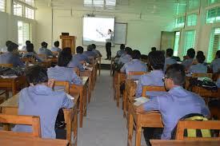
মুল্যায়ন- ২
সৃজনশীল প্রশ্ন
মিঃ হারুন –অর-রশীদ ৫ বছরের জন্য
ব্যাংকে ২০০০০ টাকা জমা রাখেন| ব্যাংকের
বার্ষিক মুনাফার হার ১০%
ক) সরল মুনাফার সুত্র টি লিখ?
খ)৫ বছর পর তিনি কত টাকা মুনাফা পাবেন?
গ)১০ বছর পর মুনাফা-মুলধনে কত টাকা হবে

Slide 23
র
কাজ
তোমরা স্কুল ব্যাংকিং এ প্রতিমাসে ১০০ টাকা করে জমা রেখে ৫ বছর পরে ১২% হারে মুনাফা সহ কত টাকা পাবে| বের কর?

Slide 24
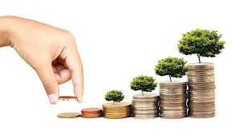
সঞ্চয় কর
সঞ্চয়ে সমৃদ্ধি আনে
ধন্যবাদ

